Slide 1


ANALIZA PODATKOV
Notes:
V tem razdelku bomo preučili, kako zbrane podatke učinkovito analizirati. Dobro izhodišče je vprašanje: katere korake moramo izvesti za analizo podatkov?

Slide 2


Pregled podatkov in razumevanje pomena sta lahko zelo preprosta. Uporabite metode in upoštevajte nasvete, ki olajšajo razumevanje podatkov in hitro osvetlijo njihov pomen.
Notes:
Če uporabljate metode in nasvete, ki vam omogočajo, da hitro izluščite najpomembnejše pomene in zadevni kontekst je podatke zelo preprosto pregledati in razumeti njihov pomen.

Slide 3

ANALIZA PODATKOV: RAZVRŠČANJE
Če vaši podatki vključujejo niz veličin, jih razvrstite od največje do najmanjše. Izberite stolpec in aktivirajte možnost za razvrščanje (običajno pod Podatki > Razvrsti).
Notes:
Na primer, razvrščanje podatkov je zelo koristno za boljše razumevanje veličin vrednosti, ki se analizirajo. Če vaši podatki vključujejo niz veličin (na primer: število zaposlenih na regijo), boste hitro ugotovili, kje so stopnje zaposlenosti višje ali nižje, če jih razvrstite od največje do najmanjše (ali obratno). To je zelo preprost korak. Izberite celoten stolpec, ki vsebuje podatke, ki jih želite razvrstiti, in ustrezno možnost za razvrščanje, ki jo običajno najdete v preglednici pod Podatki > Razvrsti.

Slide 4

ANALIZA PODATKOV: FILTRIRANJE
Velike količine podatkov lahko filtrirate, da so prikazani samo tisti, ki vas zanimajo, drugi pa so skriti. Uporabite možnost Filtriraj (pod Podatki > Filtriraj).
Notes:
Podatke je mogoče tudi filtrirati. To je zelo uporabno, če imate na voljo veliko količino podatkov. Na primer, če imate nabor podatkov s sto vrsticami. Vprašajte se, ali lahko podatke filtrirate tako, da omejite polja samo na tista, ki vas zanimajo, in skrijete manj pomembne podatke. Kako to naredite? Preprosto. Izberite celoten stolpec, ki vsebuje podatke, ki jih želite filtrirati, in nato ustrezno možnost razvrščanja, ki je običajno v preglednici pod Podatki > Filter.

Slide 5

ANALIZA PODATKOV: ZDRUŽEVANJE/1
Združevanje podatkov lahko da odlične rezultate za merjenje količine
(to možnost uporabite, kadar imajo podatki homogene značilnosti, ki to omogočajo).
Notes:
Pomembno je tudi, da znate podatke združiti. To omogoča kvantitativne meritve, vsaj kadar imajo podatki homogene značilnosti.

Slide 6
Na primer …
Vseh projektov, ki jih financira kohezijska politika v Sloveniji je na stotine ali tisoče - ali jih je mogoče razdeliti po temah? Koliko se jih nanaša na okolje, promet, kulturo in turizem …?
Notes:
Oglejmo si primer. Seznam vseh projektov, ki jih financira kohezijska politika v SLoveniji. To je na stotine, če ne na tisoče vrednosti. Razumeti moramo, kako so razdeljeni po temah: koliko se jih nanaša na okolje, promet, kulturo in turizem itd. Cilj je združiti jih po temah, da bi ugotovili, koliko projektov spada pod posamezno temo.

Slide 7
Projekte, razdeljene po temah, je mogoče združiti z uporabo vrtilne tabele.
Izberite celotno preglednico, odprto na delovnem listu, in ustrezno možnost (Podatki > Vrtilna tabela): v polje Vrstice vnesite Tema in v polje Vrednosti možnost Preštej po temi.
Notes:
V tem primeru je treba podatke združiti z uporabo vrtilne tabele. Izberite celotno tabelo, ki jo odprete v preglednici, in uporabite ustrezno možnost (običajno pod Podatki > Vrtilna tabela): v polje Vrstice vnesite Tema in v polje Vrednosti možnost Preštej po temi.

Slide 8

ANALIZA PODATKOV: KOMBINIRANJE STRATEGIJ
Morda boste morali uporabiti dve ali tri metode hkrati.
Ko podatke razvrstite po temah, jih lahko še od največjega do najmanjšega …
Lahko je koristno tudi filtriranje, preden jih združite v skupine, da se osredotočite na podnabor podatkov …
Notes:
Morda le ena od teh metod ne bo zadostovala. Morda boste morali uporabiti dve ali tri skupaj. Na primer, če podatke združite po temah, kot je navedeno zgoraj, bi jih bilo morda koristno razvrstiti od največjega do najmanjšega. Tako boste hitro ugotovili, na katero temo se nanaša največje število projektov (enako bi lahko storili za razvrščanje projektov po ekonomski vrednosti). Lahko je koristno tudi filtriranje podatkov, preden jih združite v skupine, da se lahko osredotočite na podnabor, ki vas zanima.

Slide 9
KORELACIJA PODATKOV
Notes:
Drug pomemben korak je korelacija podatkov.

Slide 10
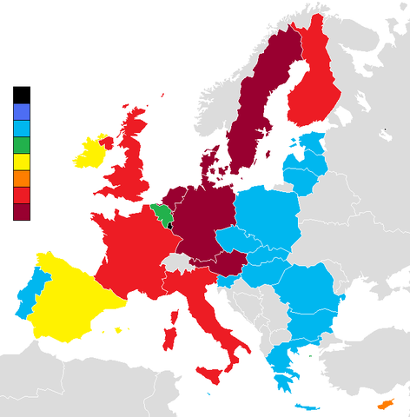
PRIMERJAVA MED OBMOČJI: NORMALIZIRANJE
Območja se lahko primerjajo, vendar morate upoštevati razlike, ki izhajajo iz prebivalstva ali konteksta.
Normaliziranje pomeni prilagoditev naše primerjave v sorazmerju s temi informacijami.
Notes:
Območja se lahko primerjajo, vendar morate upoštevati razlike, ki izhajajo iz prebivalstva ali konteksta. Normaliziranje pomeni uskladitev naše primerjave s kontekstnimi podatki, ki se nanašajo na posamezno območje. Na primer, ne moremo primerjati absolutnih vrednosti števila obiskovalcev muzejev v majhni regiji s številom v velikih in gosto poseljenih regijah. Upoštevati je treba, da je v teh regijah zelo različno število prebivalcev, turistov in muzejev.

Slide 11
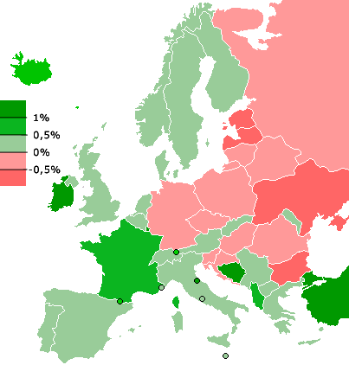
PRILAGODITEV V SORAZMERJU S PREBIVALSTVOM
Najpogosteje se uporablja metoda merjenja glede na prebivalstvo.
Koliko je zabojnikov za ločene odpadke glede na število prebivalcev na mestno četrt?
Notes:
Najpogosteje se uporabi metoda merjenja podatkov v sorazmerju s številom prebivalcev. Na primer, število zabojnikov za ločene odpadke v naših mestih, izračunano glede na število prebivalcev na mestno četrt. Tako pridobimo koristne informacije o nastajanju odpadkov po območjih.

Slide 12
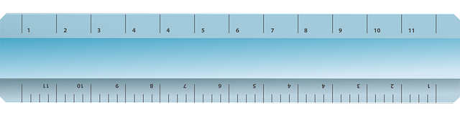
IZDELAVA KAZALNIKA
Ko so naši podatki podnabor večje skupine podatkov z enakimi značilnostmi, jih je mogoče normalizirati tako, da se izdela kazalnik.
Notes:
Ko so naši podatki podnabor večje skupine podatkov, ki se nanašajo na isti okvir, jih je mogoče normalizirati tako, da se izdela kazalnik.

Slide 13

Primer: če vas zanima merjenje stopnje zaposlenosti žensk in primerjava te vrednosti, bi bilo idealno izdelati kazalnik tako, da se ta vrednost deli s skupnim številom zaposlenih.
Rezultat: dobimo odstotek zaposlenih žensk glede na skupno število zaposlenih..
Notes:
Na primer: če vas zanima merjenje stopnje zaposlenosti žensk in primerjava te vrednosti, bi bilo idealno izdelati kazalnik, ki se izračuna tako, da se število zaposlenih žensk deli s skupnim številom zaposlenih. Tako dobimo odstotek zaposlenih žensk v skupnem številu zaposlenih. Ker jih ne primerjamo glede na skupno število prebivalcev, lahko izločimo otroke in upokojence, torej tiste, ki niso zaposleni.

Slide 14

Temeljito analizirajte podatke, ki jih zbirate za svojo raziskavo, in izdelajte nove kazalnike za njihovo primerjavo …
na primer s podatki z drugih območij, z drugimi podnabori podatkov, z zgodovinskimi podatki …
Notes:
Temeljito raziščite in analizirajte podatke, ki jih zbirate za svojo raziskavo, in se vprašajte s katerimi drugimi informacijami jih lahko navzkrižno preverite. Poskusite izdelati nove kazalnike, s katerimi boste primerjali svoje podatke. Na primer, s podatki o drugem območju ali drugo podmnožico podatkov ali celo zgodovinskimi podatki, povezanimi z izbrano temo ali vrsto intervencije.

Slide 15
5 PRAKTIČNIH NASVETOV
Notes:
V nadaljevanju je pet praktičnih nasvetov o metodah, ki smo jih predstavili.

Slide 16

1. BODITE SEZNANJENI S SVOJIMI PODATKI
Kje je najbolje začeti: ni standardnega recepta za to, kako se odločiti, katero metodo uporabiti.
Najprej morate svoje podatke dobro poznati.
Notes:
1. Prvič, ni standardnega recepta za to, kako se odločiti, katero metodo uporabiti; najprej se s podatki temeljito seznanite.

Slide 17

2. ZASTAVITE SI JASEN CILJ
Izhajajte iz svojega cilja in se vprašajte: zakaj bi bilo koristno podatke razvrščati, filtrirati, združevati, medsebojno povezati in primerjati?
Kaj mi bodo povedali rezultati?
Notes:
2. Vedno imejte v mislih svoj cilj in se vprašajte: zakaj bi lahko bilo koristno razvrščanje, filtriranje, združevanje in medsebojno povezovanje podatkov? Kaj mi bodo povedali rezultati?

Slide 18

3. PODATKE PREČISTITE
Podatke prečistite: odstranite tiste, ki vam niso v pomoč pri raziskavi, in se poskusite osredotočiti na manjše nabore podatkov.
Notes:
3. Podatke prečistite: odstranite tiste, ki vam niso v pomoč pri raziskavi, in se poskusite osredotočiti na manjše nabore podatkov.

Slide 19

4. POSKUSITE VEČKRAT
Poskusite znova in znova: podatke je bolje analizirati tako, da ocenite vse zgoraj opisane razpoložljive metode, če je to mogoče.
Notes:
4. Večkrat poskusite, raziščite številne poti, poskusite znova in znova!

Slide 20

5. POIŠČITE VREDNOSTI, KI ODSTOPAJO
Poiščite izstopajoče vrednosti, tj. vrednosti, ki niso običajne glede na druge vrednosti v tabeli.
Notes:
5. Poiščite napake, tj. poiščite izstopajoče vrednosti, ki niso običajne in ki lahko poudarijo pomembne informacije glede na splošni kontekst. Kot primer si oglejmo stopnjo brezposelnosti desetih regij. Povprečje se lahko giblje med deset in petnajst odstotki. Potem ugotovimo, da je v eni od teh regij stopnja brezposelnosti na primer štirideset odstotkov … To bi bilo odstopanje, vrednost, ki se močno razlikuje od običajnega trenda in bi jo bilo zato morda smiselno podrobneje raziskati.

Slide 21

Notes:
Osredotočite se na podatke in zgodbo, ki jo želite povedati.

